Slide 1
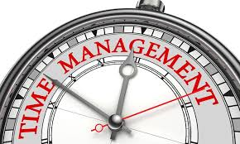
ТАЙМ-МЕНЕДЖМЕНТ
Автор курса:
Гусева Жанна Игоревна
канд. экон. наук, доцент

Slide 2
Общие сведения о факультативе
01

Slide 3
Цель и задачи факультатива
Цель – развитие навыков самоорганизации.
Задачи :
Раскрыть сущность и содержание тайм-менеджмента;
Дать понятие «управление собственным временем»;
Освоить технику планирования рабочего времени;
Научиться вести хронометраж;
Научиться принимать решения о приоритетах.

Slide 4
Основные разделы дисциплины
1 Сущность и содержание тайм-менеджмента
2. Управление собственным временем
3. Принятие решений о приоритетам
4. Хронометраж как персональная система учета времени
5. Методы рационализации времени

Slide 5
Трудоёмкость
Общая трудоемкость факультатива 3 з.е./108 ак. часов;
Контактная работа:
Занятия лекционного типа – 16 часов;
Занятия семинарского (практического) типа – 16 часов;
Самостоятельная работа – 76 часов;
Форма промежуточной аттестации – зачёт.

Slide 6
Формируемые знания, умения, навыки
- Знать основные приемы эффективного управления собственным временем, способы и приёмы планирования собственной деятельности; основные принципы самовоспитания и самосовершенствования, личностного развития.
- Уметь планировать своё время, формулировать цели деятельности и саморазвития исходя из индивидуально-типологических особенностей личности.
- Владеть навыками управления собственным временем, методами саморазвития и самообразования.

Slide 7
Основные философские вопросы
02

Slide 8


Что такое время?

Slide 9

Можно ли все успевать?

Slide 10

Есть ли правила, позволяющие все успевать?

Slide 11
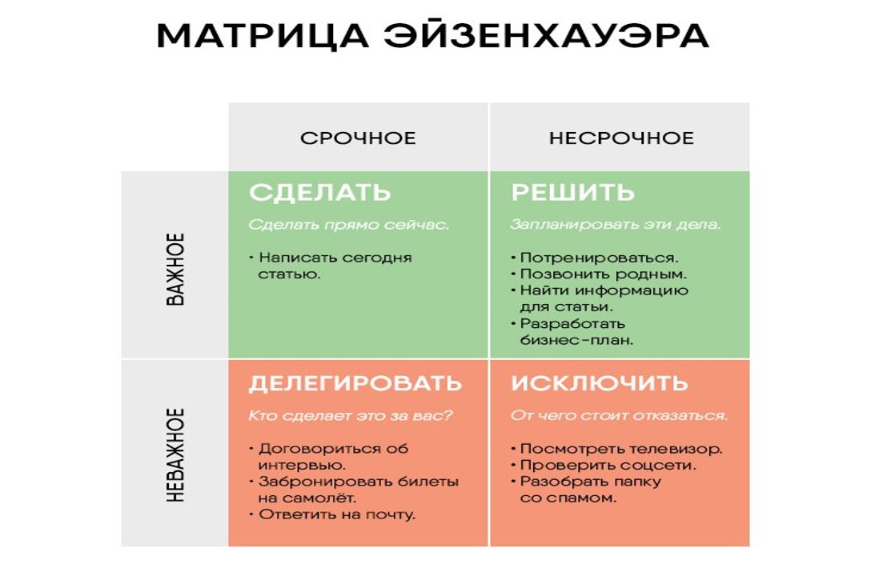
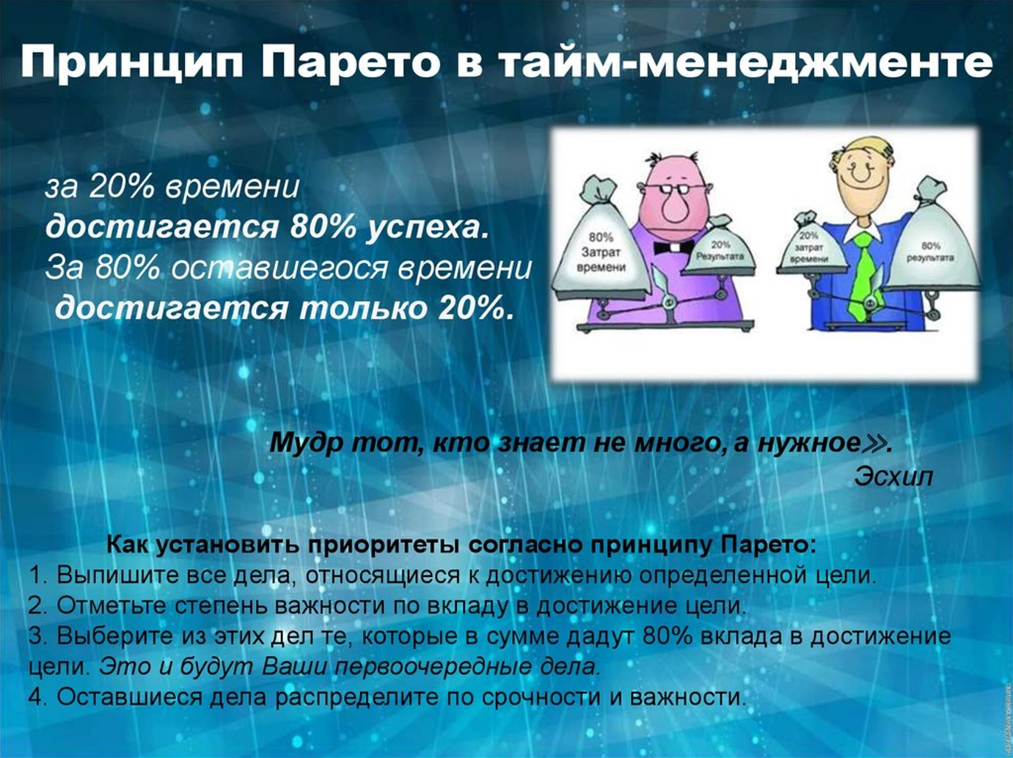
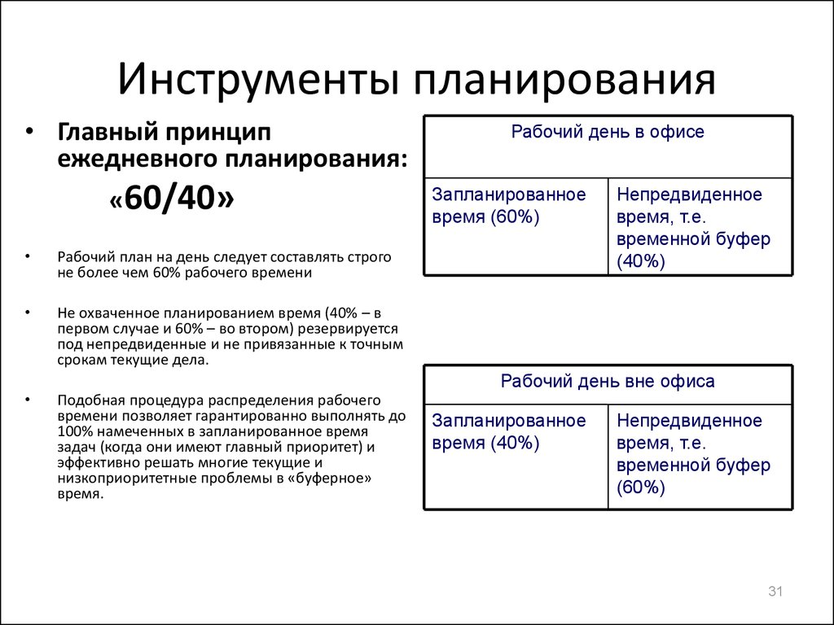
Принципы тайм-менеджмента
Принцип целесообразности
Планирование
Объединение мелких дел и разбивка крупного дела на несколько
Пятиминутный отдых
В первую очередь самые важные дела
Классифицировать дела
Заниматься только интересными делами

Slide 12
Почему я ничего не успеваю и всегда тороплюсь?

Slide 13

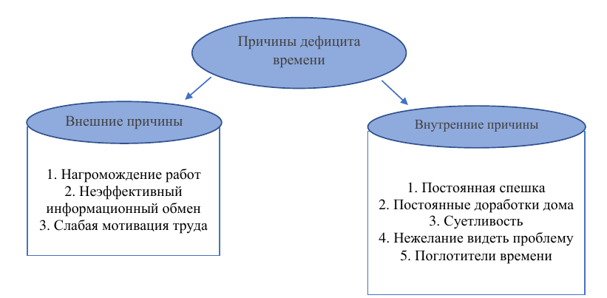
Почему я ничего не успеваю?
Инвентаризация времени
Отсутствие приоритетов при выполнении дел
Спешка при выполнении объемных заданий
Большой поток всевозможных рутинных дел
Несвоевременное изучение деловой переписки
Работа по вечерам и выходным
Постоянное выполнение работы за своих коллег или подчиненных
Работа не по своему профилю
Непрерывные помехи в работе
Уточнение сведений, постоянное переспрашивание

Slide 14
А нужно ли делать все сразу?

Slide 15
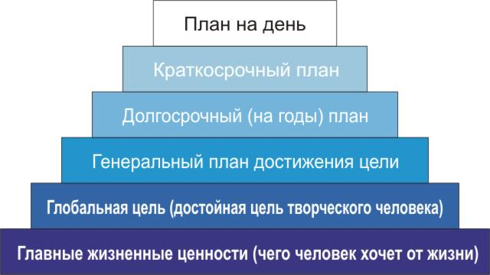
Приоретизация (расстановка дел по приоритетам)
Пирамида Франклина
Нужно заниматься не только составлением списка дел на день, неделю, месяц, но и их приоретизацией;
Приоритезация – очень субъективный процесс, и довести его до идеала невозможно.

Slide 16
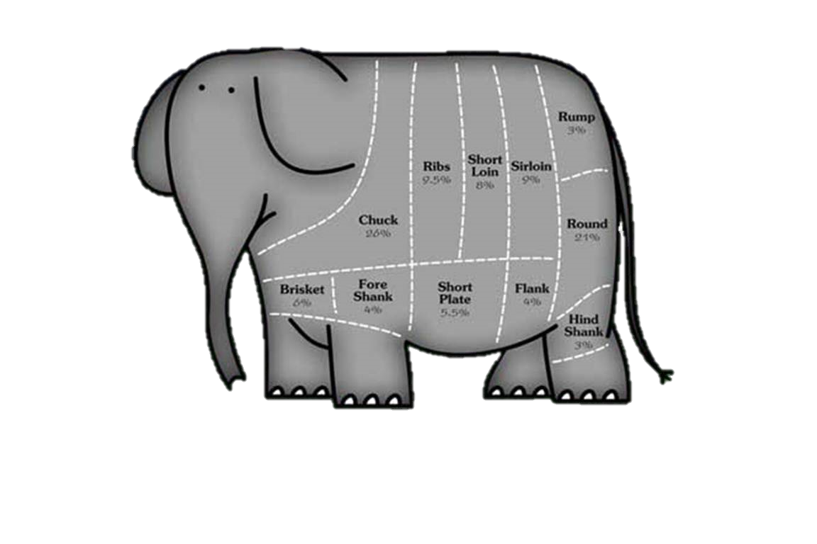

Приоритеты
Написать диплом;
Выучить английский;
Больше путешествовать
Обсудить тему диплома с научным руководителем;
Сравнить учебники по английскому языку;
Посмотреть варианты поездок на новогодние выходные

Slide 17
А что будет завтра?

Slide 18
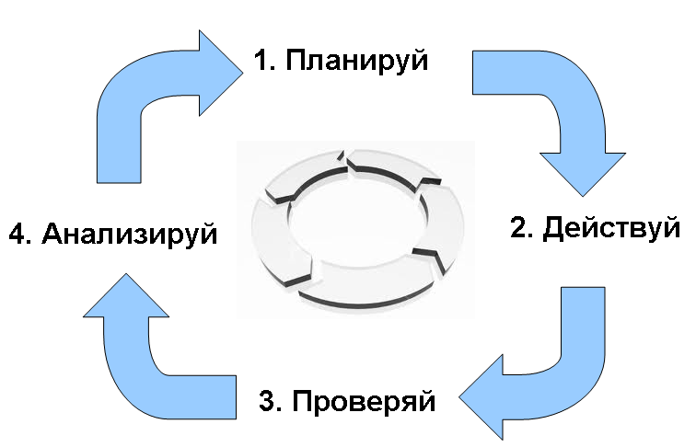

Планирование времени

Slide 19


Постановка цели (SMART-критерии целей)
S – specific – конкретные
M – measurable – измеримые
A – attainable – достижимые
R – relevant – значимые
T – time-bounded – ограниченные

Slide 20
Куда уходит время?

Slide 21


Похитители Времени (хронофаги)
1. Нечеткие цели
2. Дезорганизация
3. Неспособность сказать «нет»
4. Прерывания
5. Больше прерываний

Slide 22


Правильное распределение времени
Любая задача должна быть ограничена по времени;
Если задача не укладывается в выделенный временной промежуток и не является срочной, её нужно перенести.

Slide 23

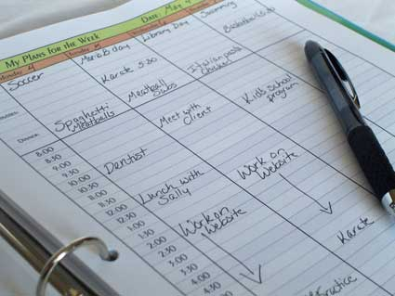
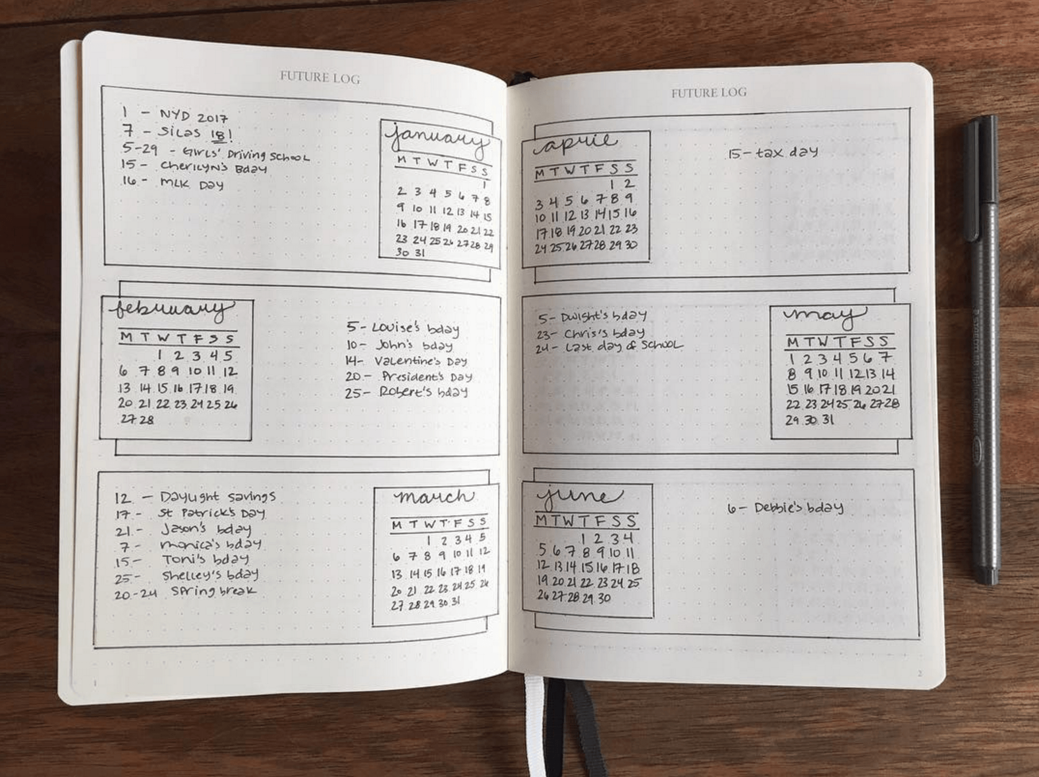
Визуализация планов

Slide 24
Хотите узнать больше?
Запишитесь на факультатив
«Тайм-менеджмент»
кафедра «Менеджмент, маркетинг и государственное управление»!

